Slide 1




Slide 2



Slide 3
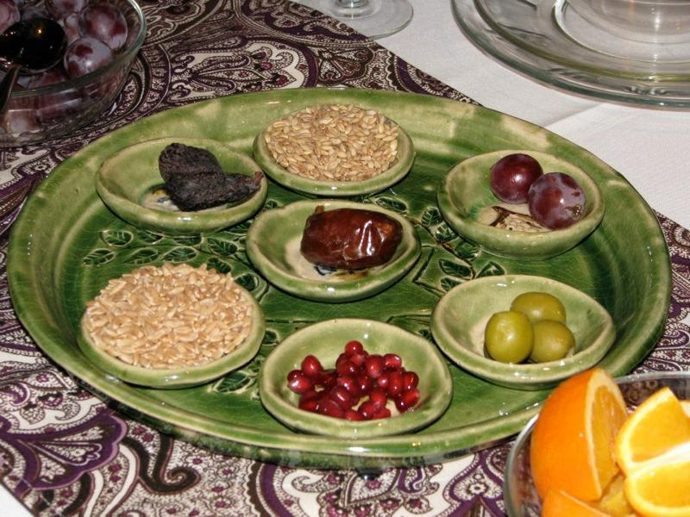

Pšenica
Ječam
Maslina
Urma
Grožđe
Smokva
Nar

Slide 4
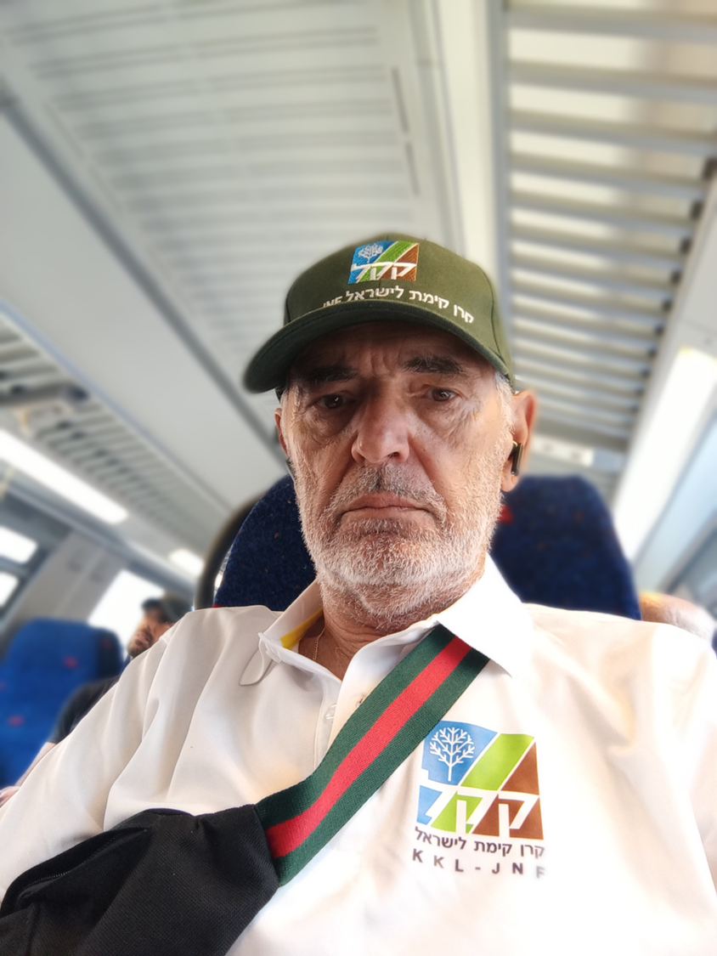

Izrael, juli 2025.
KKL – međunarodna obrazovna konferencija

Slide 5
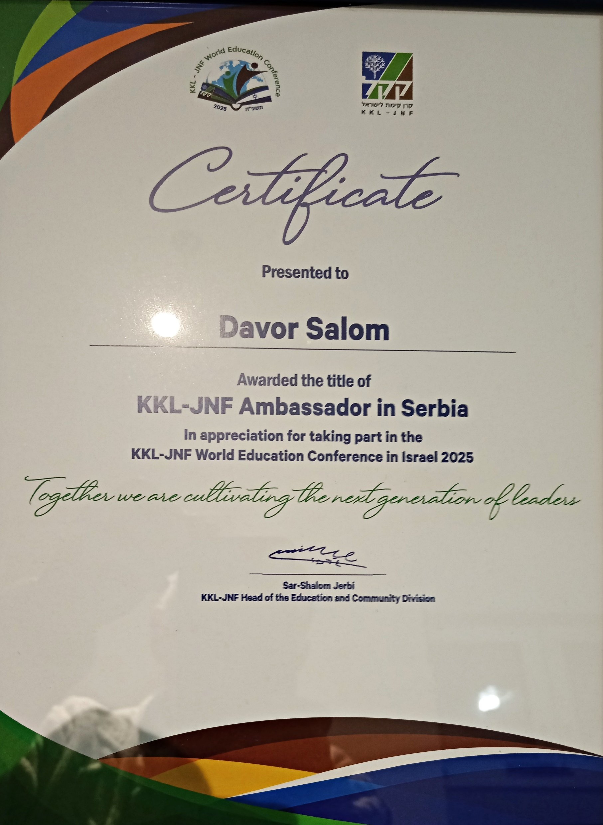

Potvrda o učešću Davora Saloma na KKL-JNF konferenciji

Slide 6
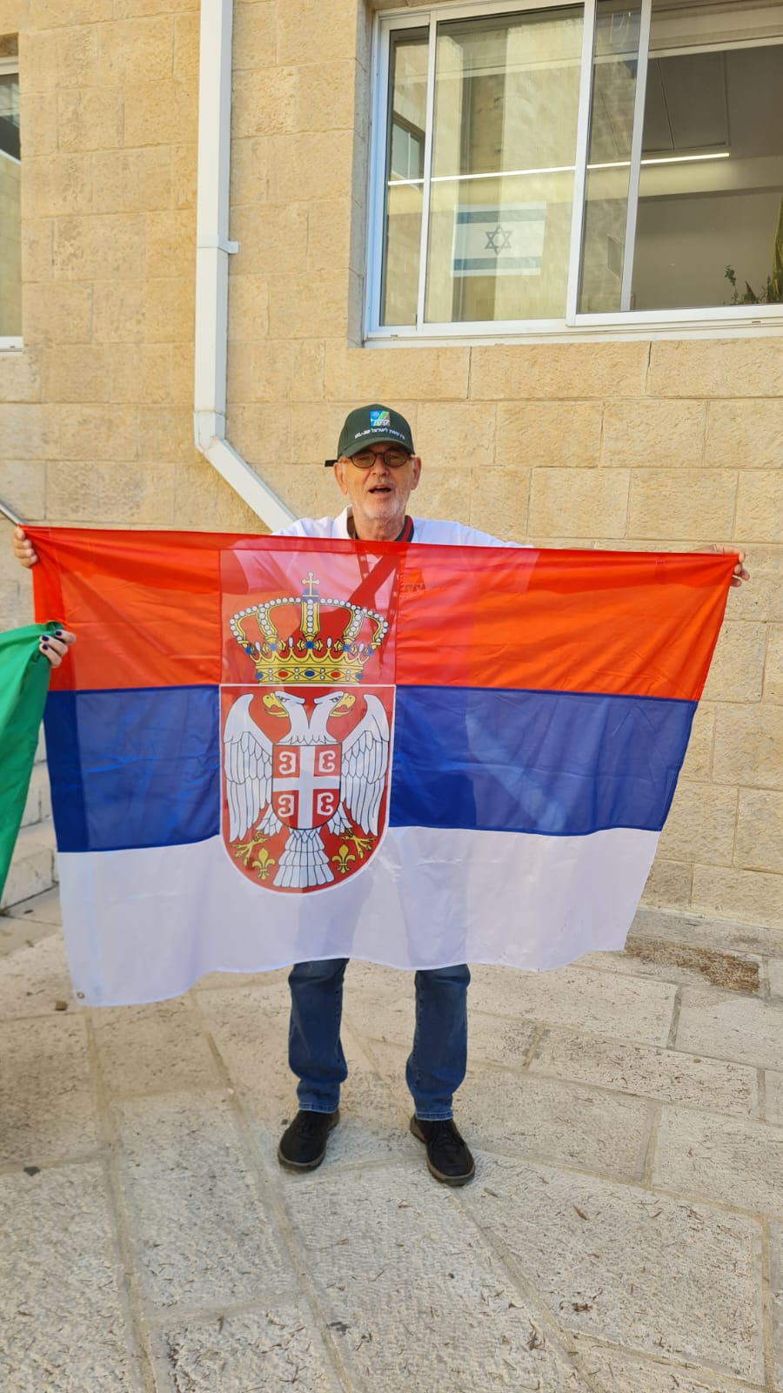
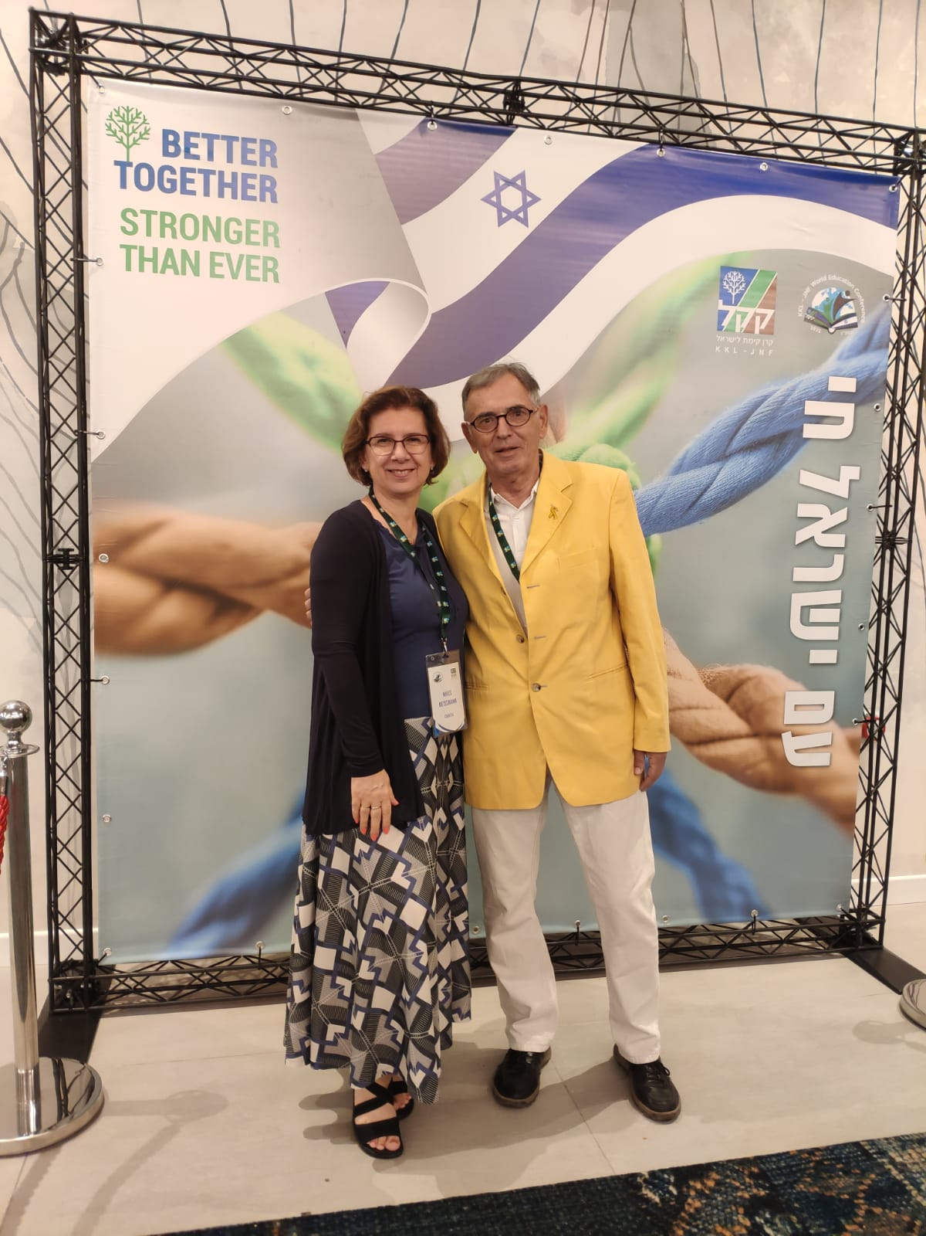

Slide 7
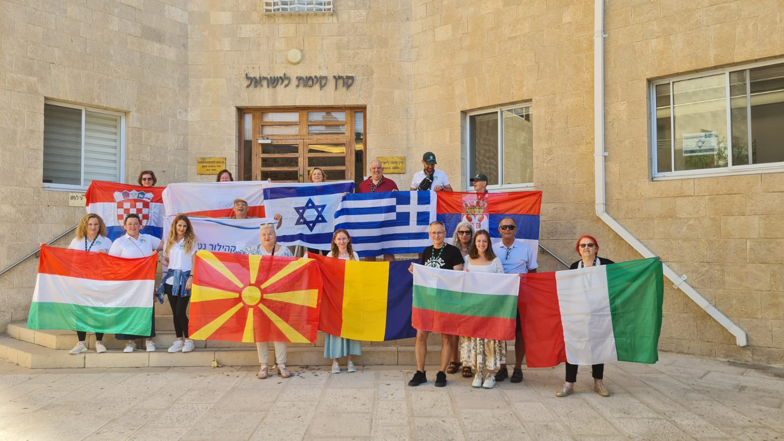

Slide 8
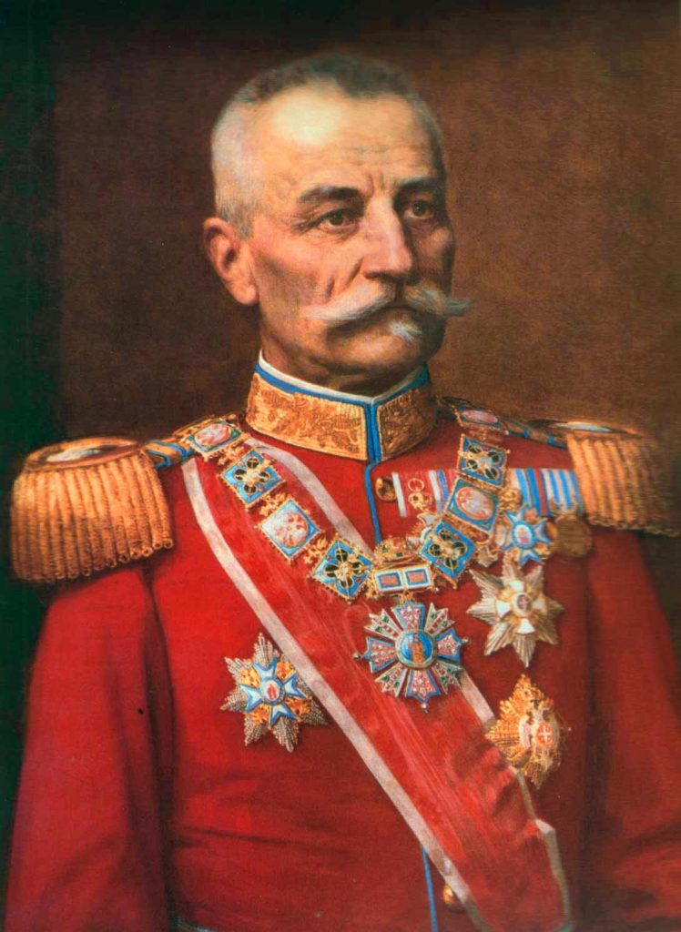
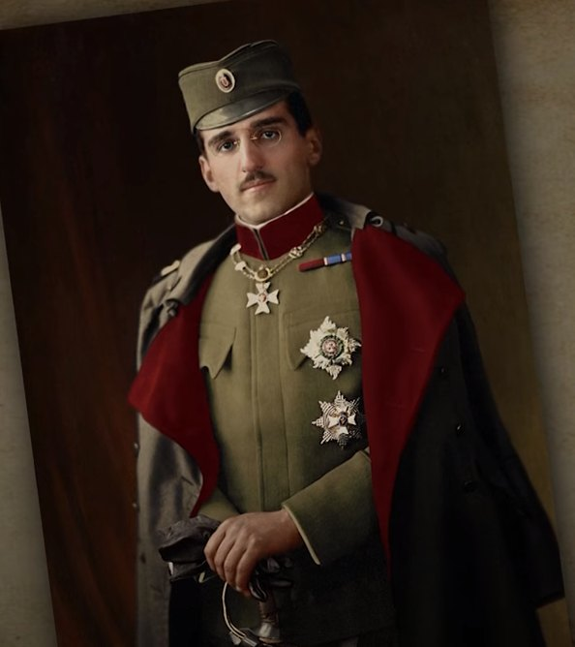

PRIČA O
SPOMEN ŠUMI KRALJA PETRA I KARAĐORĐEVIĆA
SPOMEN ŠUMI KRALJA ALEKSANDRA KARAĐORĐEVIĆA

Slide 9
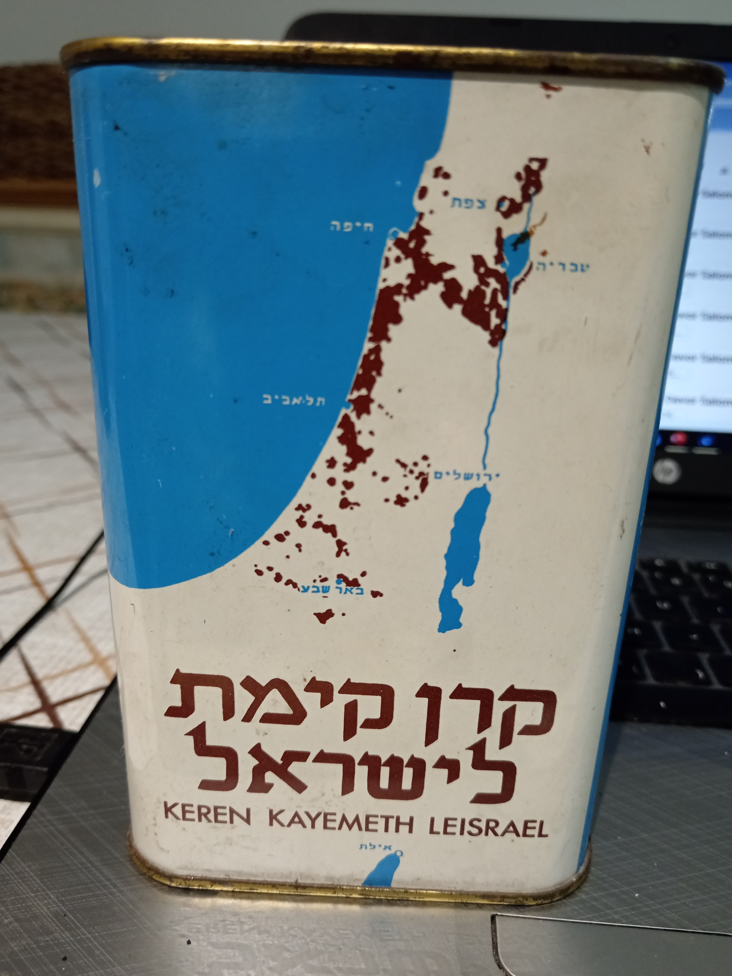


Tvoj prilog što ga daješ u kasicu NIJE MILOSTINJA !
KKL osigurava budučnost Tvoju i Tvoga naroda
KKL daje omladini spas i oslobođenje TLO POD NOGAMA

Slide 10
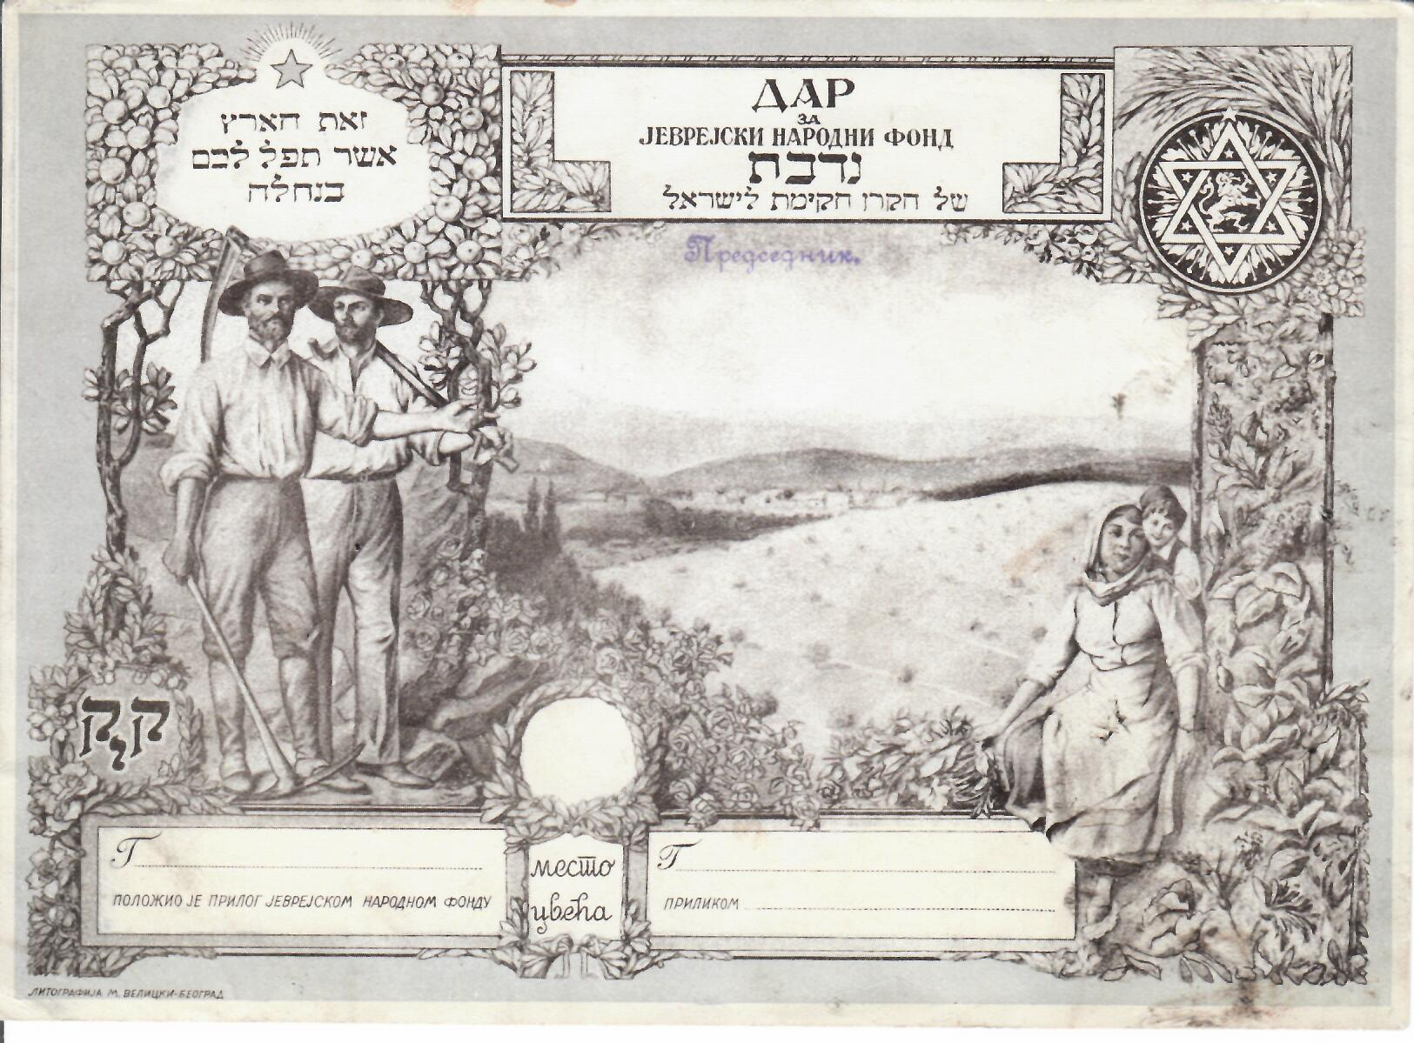

Slide 11
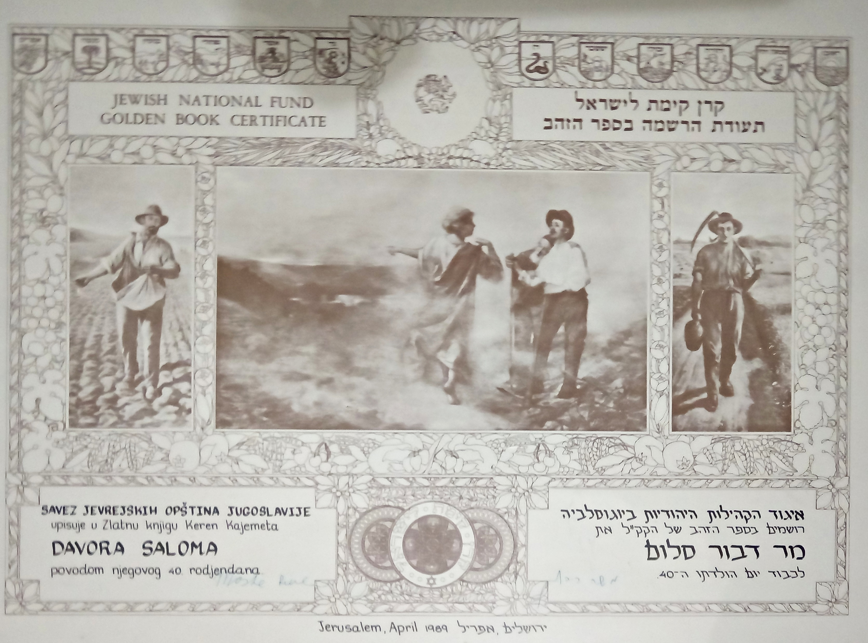
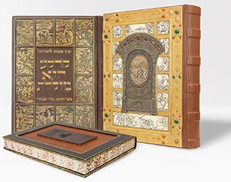
Zlatna knjiga je najjedinstvenija od Knjiga časti KKL-JNF i, u stvari, predstavlja genealoško stablo jevrejskog naroda.
Među njenim stranicama nalaze se natpisi koji beleže posebne događaje u životima ljudi tokom proteklih sto godina jevrejske istorije.
Svaki tom Zlatne knjige opisuje različit period u životu jevrejskog naroda i doprinos KKL-JNF, koji deluje kroz i u ime naroda, za očuvanje, brigu i razvoj zemlje.
Zapis u Zlatnoj knjizi je znak poštovanja i zahvalnosti donatorima koji svojim doprinosom omogućavaju sprovođenje raznih projekata.

Slide 12
KKL najčešće označava Keren Kajemet Le Izrael J(Jevrejski nacionalni fond), organizaciju posvećenu pošumljavanju, ekologiji i održivom razvoju u Izraelu
Keren Kajemet LeIzrael-Jevrejski nacionalni fond i njegovi partneri širom sveta, zajedno više od jednog veka;
razvoj zemlje za održivu budućnost
podržavanje cionističkog i ekološkog obrazovanja
jačanje veza između jevrejskog naroda i njihove domovine
izgradnja veza sa ljudima koji vole Izrael
odgovaranje na promenljive potrebe zemlje
obezbeđivanje prosperitetnog Negeva i Galileje
očuvanje našeg prirodnog i kulturnog nasleđa
saradnja sa UN po pitanjima životne sredine za održivu budućnost.

Slide 13
Osnovana pre više od 120 godina, KKL-JNF se smatra jednom od najstarijih organizacija na svetu koje deluju u oblasti ekoloških rešenja.
KKL-JNF je aktivna u više od 55 zemalja širom sveta i sarađuje sa raznim vladinim i nevladinim telima iz oblasti.
Sumarstvo i ekologija
Ljudi i priroda
Turizam i Rekreacija
Nauka i Klima
Mladi i obrazovanje

Slide 14
Šta je Cionizam ?
Kada je počeo Cionizam ?
Emanciopacija i njeni uticaj na Cionizam
Proto-Zionism Rabi Yehuda Alkalai i rabi Zvi Hirsh Kalisher, 19. vek
Rani Cionisti
Prva Alija
Teodor Hercl i Cionisticki pokret
Druga Alija i Socijalisticki Cionizan
Prakticni Cionizam
Britanski mandat Balfurova deklaracija
Treća.Cetvrta i Peta Alija
Cionizam u vreme Holokausta
Izrael
https://www.zionismontheweb.org/zionism_history.htm

Slide 15
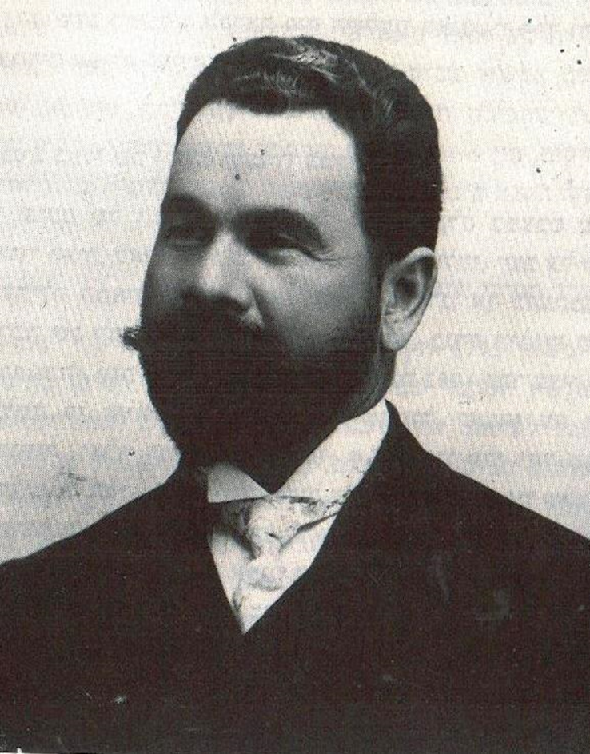
Uloga sefardskih Jevreja - Sticajem okolnosti u prošlosti, evropski (aškenaski) Jevreji su godinama prednjačili u organizovanom cionizmu. Međutim, sefardski (španski) Jevreji i Jevreji u arapskim zemljama održavali su bližu praktičnu vezu sa svetom zemljom i hebrejskim jezikom nego aškenaski Jevreji, a takođe su uticali i učestvovali u cionističkom pokretu od njegovog osnivanja. Juda ben Solomon Haj Alkalaj (1798-1878), rođen u Sarajevu, smatra se jednim od glavnih preteča modernog cionizma. Alkalaj je verovao da je povratak u zemlju Izraela preduslov za iskupljenje jevrejskog naroda. Alkalajeve ideje su u velikoj meri uticale na njegovog aškenaskog savremenika, rabina Cvi Hirša Kališera. Alkalaj je takođe bio prijatelj dede Teodora Hercla, osnivača modernog cionizma. Još jedan sefardski Jevrejin, David Alkalaj, praunuk Jude Alkalaja, osnovao je i vodio cionistički pokret u Srbiji i Jugoslaviji i prisustvovao je prvom cionističkom kongresu u Bazelu (1897). Dr Alkalaj je sin Moše i majke Klare. Osnovnu školu i gimnaziju sa velikom maturom završio je u Prvoj beogradskoj muškoj gimnaziji. Pravni fakultet sa doktoratom završio je u Beču i Tibingenu. Odmah po završetku svojih studija on 1891. godine otvara advokatsku kancelariju u Beogradu i posvećuje se javnom jevrejskom radu. Krajem XIX veka on osniva Prvo cionističko društvo u Beogradu i naziva ga „Cion“. 1903. godine dr Alkalaj je izabran za delegata za doček kralja Petra prvog Karadjordjevića. 1927. godine dr David Alkalaj je kao delegat učestvovao na prvom cionističkom kongresu u Bazelu.

Slide 16
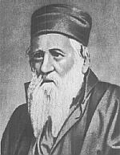
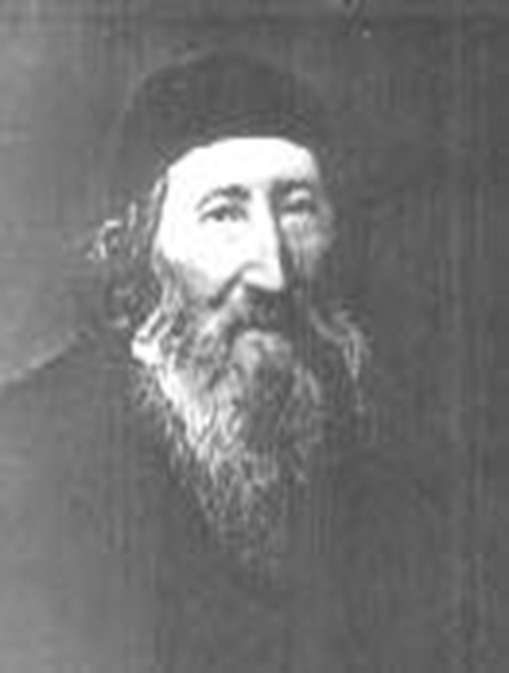
Jehuda Alkalaj je rođen u Sarajevu, u Bosni, 1798. godine. Od 1825. godine pa nadalje živeo je u Semlinu, danas Zemunu, malom gradu blizu Beograda.
U početku je podučavao decu sefardske zajednice, sve dok 1851. godine nije postao njen duhovni vođa.
Do 1857. godine služio je kao rabin Semlina. Etičar rabin Eliezer Papo, autor klasičnog dela Pele Joec (Čudesni savetnik), bio je njegov mentor.Godine 1871, Alkalaj je posetio osmansku Palestinu, gde se nastanio sa suprugom tri godine kasnije.
Preminuo je 4. tišreja 1878. godine i sahranjen je na Maslinskoj gori
Rabi Jehuda Alkalaj (1798-1878)
Rabbi Tzvi Hirsh Kalischer (1795-1874)

Slide 17
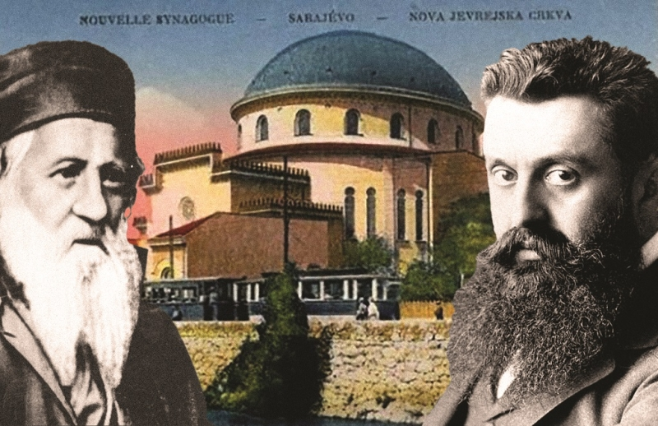

Slide 18

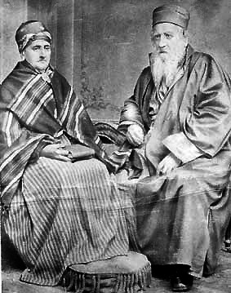

Slide 19



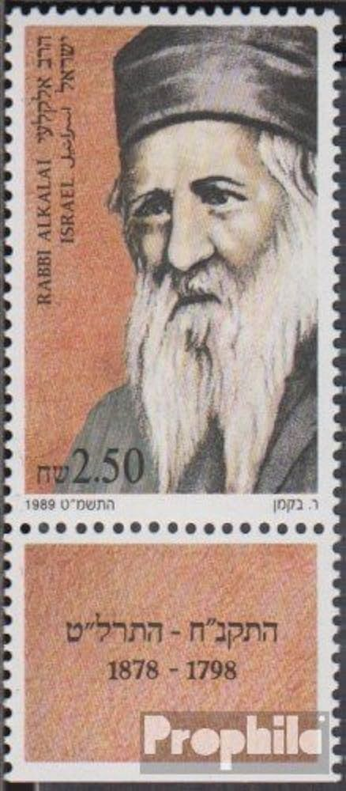

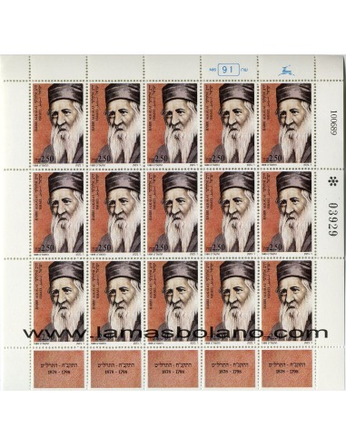

Slide 20
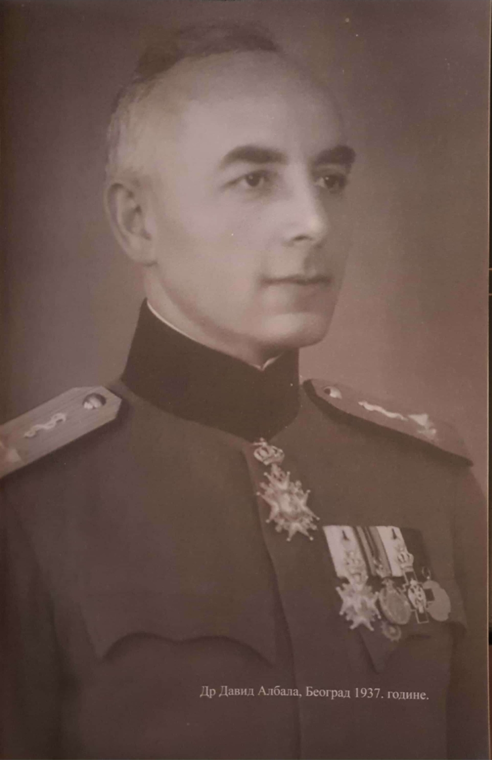
Cionističke ideje o stvaranju jevrejske države koje su započeli rabin Alkalaj i Teodor Hercel veoma brzo su uzele maha kako u Srbiji tako i u Evropi, pa i šire. Među srpskim Jevrejima u to vreme pojavilo se još jedno ime koje je udarilo snažan pečat nastojanjima za uspostavljanjem jevrejske države a ujedno i jačanjem srpsko-jevrejskog prijateljstva – dr David Albala.

Slide 21
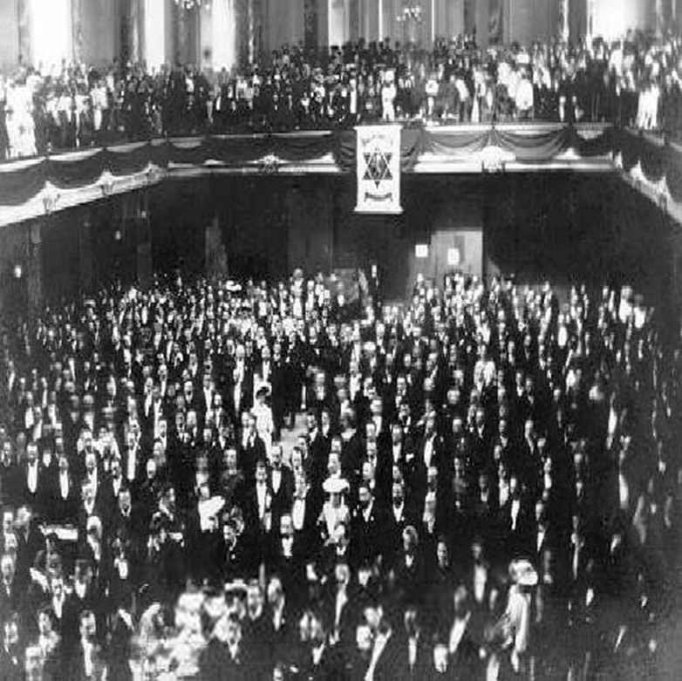
Prvi cionistički kongres održan je od 29. do 31. avgusta 1897. godine u Bazelu, Švajcarska, pod vođstvom Teodora Hercla. Okupio je 208 delegata iz 17 zemalja, a cilj je bio uspostavljanje jevrejske države u Palestini. Na kongresu je osnovana Svetska cionistička organizacija i usvojen Bazelski program kao temeljni dokument pokreta

Slide 22
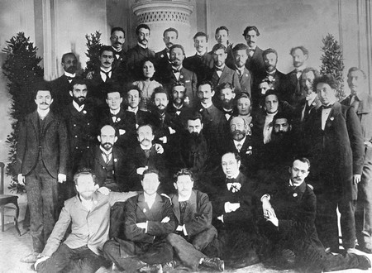
Šta je dovelo do formiranja Nacionalne institucije koja je trebalo da postane izvršni organ Cionističke organizacije?
Peti cionistički kongres, održan u Bazelu 1901. godine, odlučuje da osnuje Keren Kajemet LeIzrael - Jevrejski nacionalni fond (KKL-JNF), kako je predložio profesor Cvi (Herman) Šapira, kako bi kupio zemljište u Erec Izraelu za jevrejski narod.
Johan Kremenecki je imenovan za predsednika KKL-JNF, a sedište je uspostavljeno u Beču
Doprinosi širom sveta pristižu iz kolekcija Plave kutije, natpisa u Zlatnoj knjizi i prodaje maraka KKL-JNF.
Prve kupovine zemljišta izvršene su u Donjoj Galileji i u Judeji.
Škola umetnosti i dizajna „Jerusalim Becalel“ osnovana je na zemljištu koje je kupio KKL-JNF.
Dr Maks Bodenhajmer postaje predsednik KKL-JNF, a sedište se seli u Keln.
Prva šuma KKL-JNF zasađena je u Ben Šemenu i nazvana po Teodoru Herclu, osnivaču cionističkog pokreta
KKL-JNF pomaže u osnivanju prvog hebrejskog grada Tel Aviva i prvog izraelskog kibuca, Deganje.
KKL-JNF pomaže u osnivanju naselja Hadar Karmel u Haifi i kupuje zemljište za Tehnološki institut Tehnion.

Slide 23
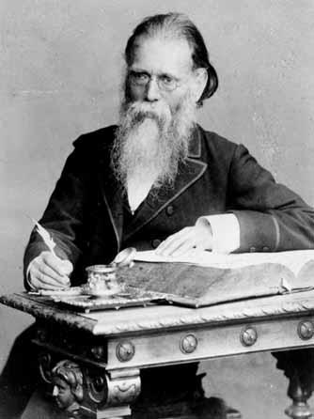
Prof Cvi Herman Šapira „ da se zemlja ne prodaje za svagda jer je ona Mojam a vi ste došljaci i ukućani kod ene „ Treca knjiga Mojsijeva „25:23
200.000 funti sterlinga
1901 Peti kongres formiranje KKL
1905 Kupovina zemljista pored Kineretskog jezera i kraj Ben Šemena
dolina Jizrael
1925 dolina Zebulun
1929 dolina Hefer
1930 dolina Bet Šean

Slide 24
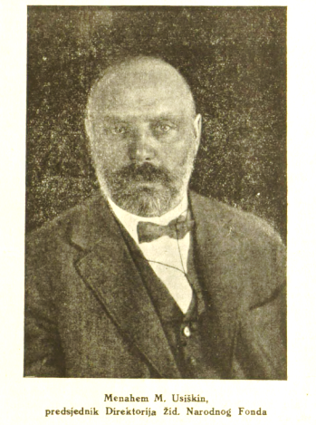
Menahem Ushishkin (1863–1941) bio je istaknuti cionistički vođa, predsjednik Jevrejskog nacionalnog fonda (JNF) i jedan od ključnih aktera u naseljavanju Palestine.
Ideologija: Zastupao je "praktični cionizam", naglašavajući važnost naseljavanja i rada na zemlji prije postizanja političkog priznanja.
Djelovanje: Bio je aktivan u pokretu Hovevei Zion, a kasnije je postao važna ličnost u Svjetskoj cionističkoj organizaciji.
Ušishkin je bio poznat po svojoj beskompromisnoj predanosti cionističkom cilju i viziji jevrejskog povratka u Izrael.
Uloga: Bio je dugogodišnji predsjednik Jevrejskog nacionalnog fonda (JNF), gdje je igrao presudnu ulogu u kupnji zemljišta za jevrejska naselja.

Slide 25
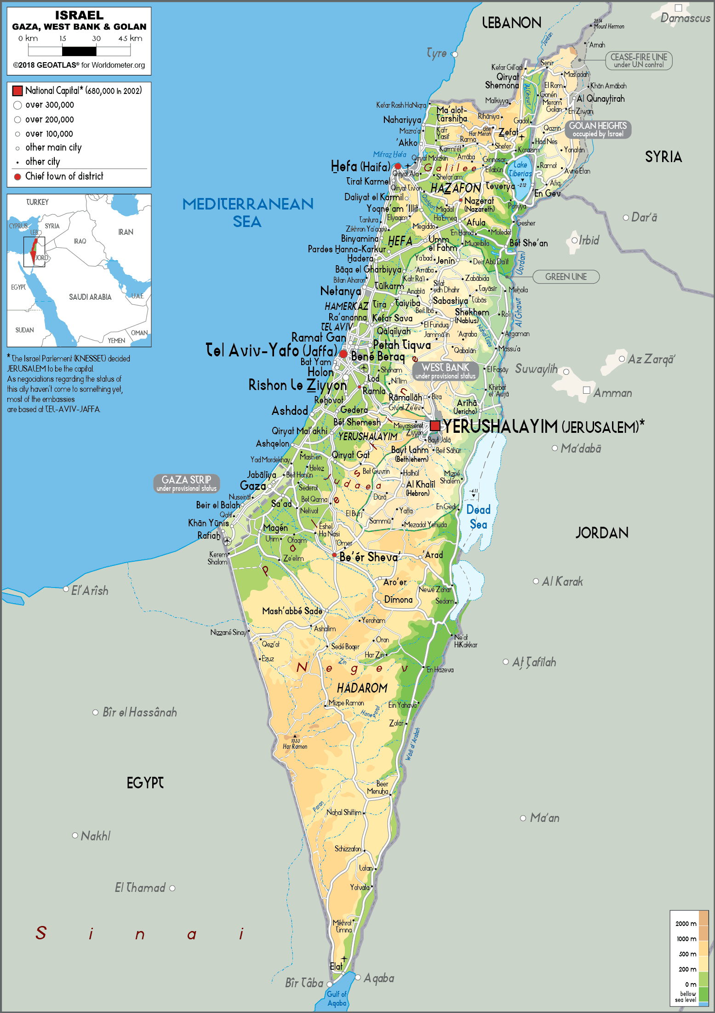
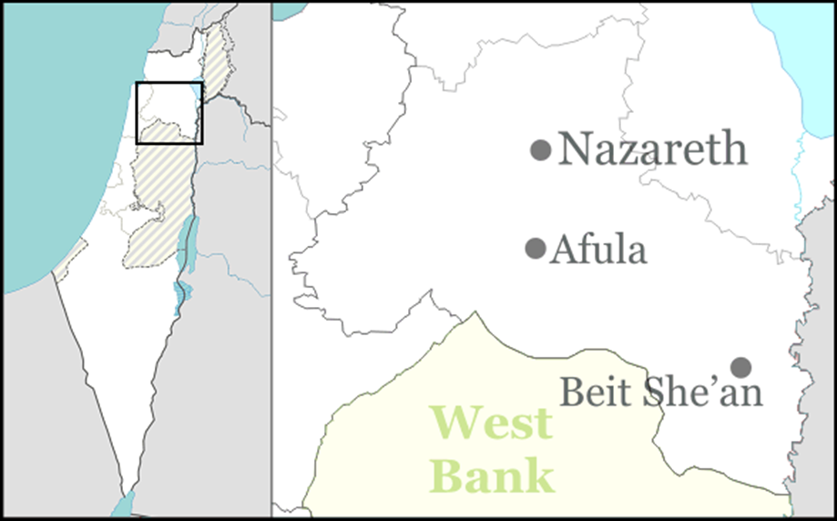
Ginegar (hebrejski: gi̇né̇ygár) je kibuc u severnom Izraelu, nedaleko od Nazareta. Smešten u blizini Migdal ha-Emeka, spada pod jurisdikciju Regionalnog saveta doline Jezreel. Godine 2023. imao je 697 stanovnika.

Slide 26
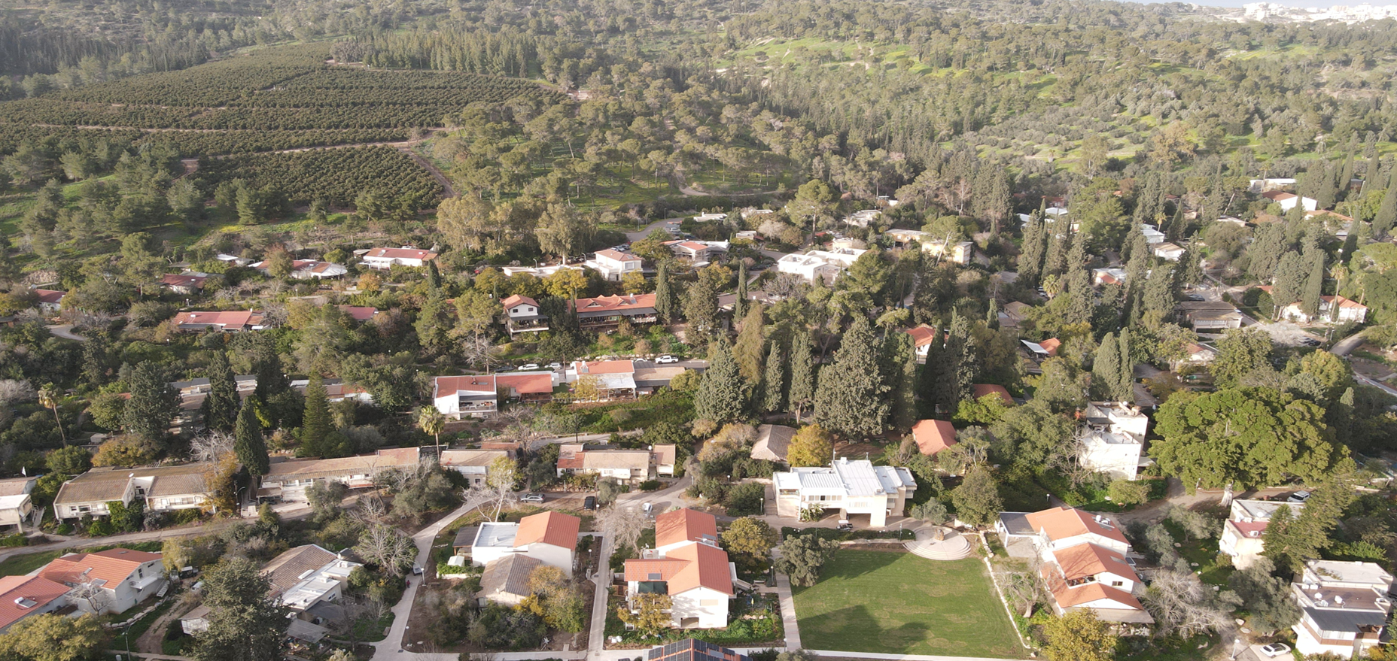
Kibuc Ginegar je osnovan 1922. godine u Donjoj Galileji uoči Roš Hašane.
Kibuc je dobio ime po drevnom bunaru Gingar, koji se i danas može naći ispod vešeraja. Osnivači kibuca, koji su u to vreme radili u mošavima u tom području, došli su u drugoj i trećoj Aliji. Ujedinili su se 1920. godine da bi osnovali Deganiju Gimel južno od Deganije Bet, na mestu koje je kasnije koristio kibuc Beit Zera. Odavde su morali da se presele zbog nedostatka zemlje, pa su stigli u Ginegar, za koji se veruje da je izobličena reč Nagnager, selo u Galileji koje se pominje u Talmudu.]Godine 1928, Jevrejski nacionalni fond je regrutovao članove Ginegara da posade Balfurovu šumu, svoj prvi projekat pošumljavanja.[Prema popisu iz 1931. godine, imalo je 109 stanovnika, sve Jevreje, u ukupno 17 kuća.

Slide 27
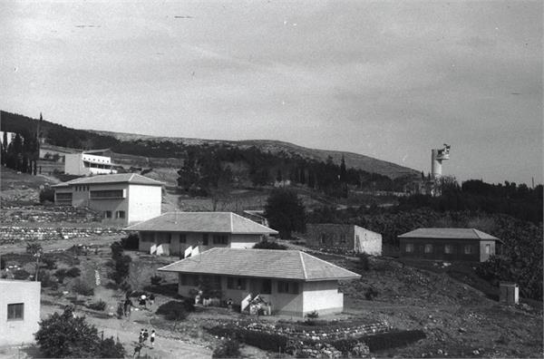
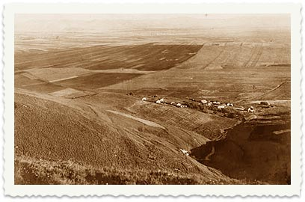
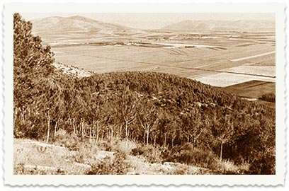

Slide 28
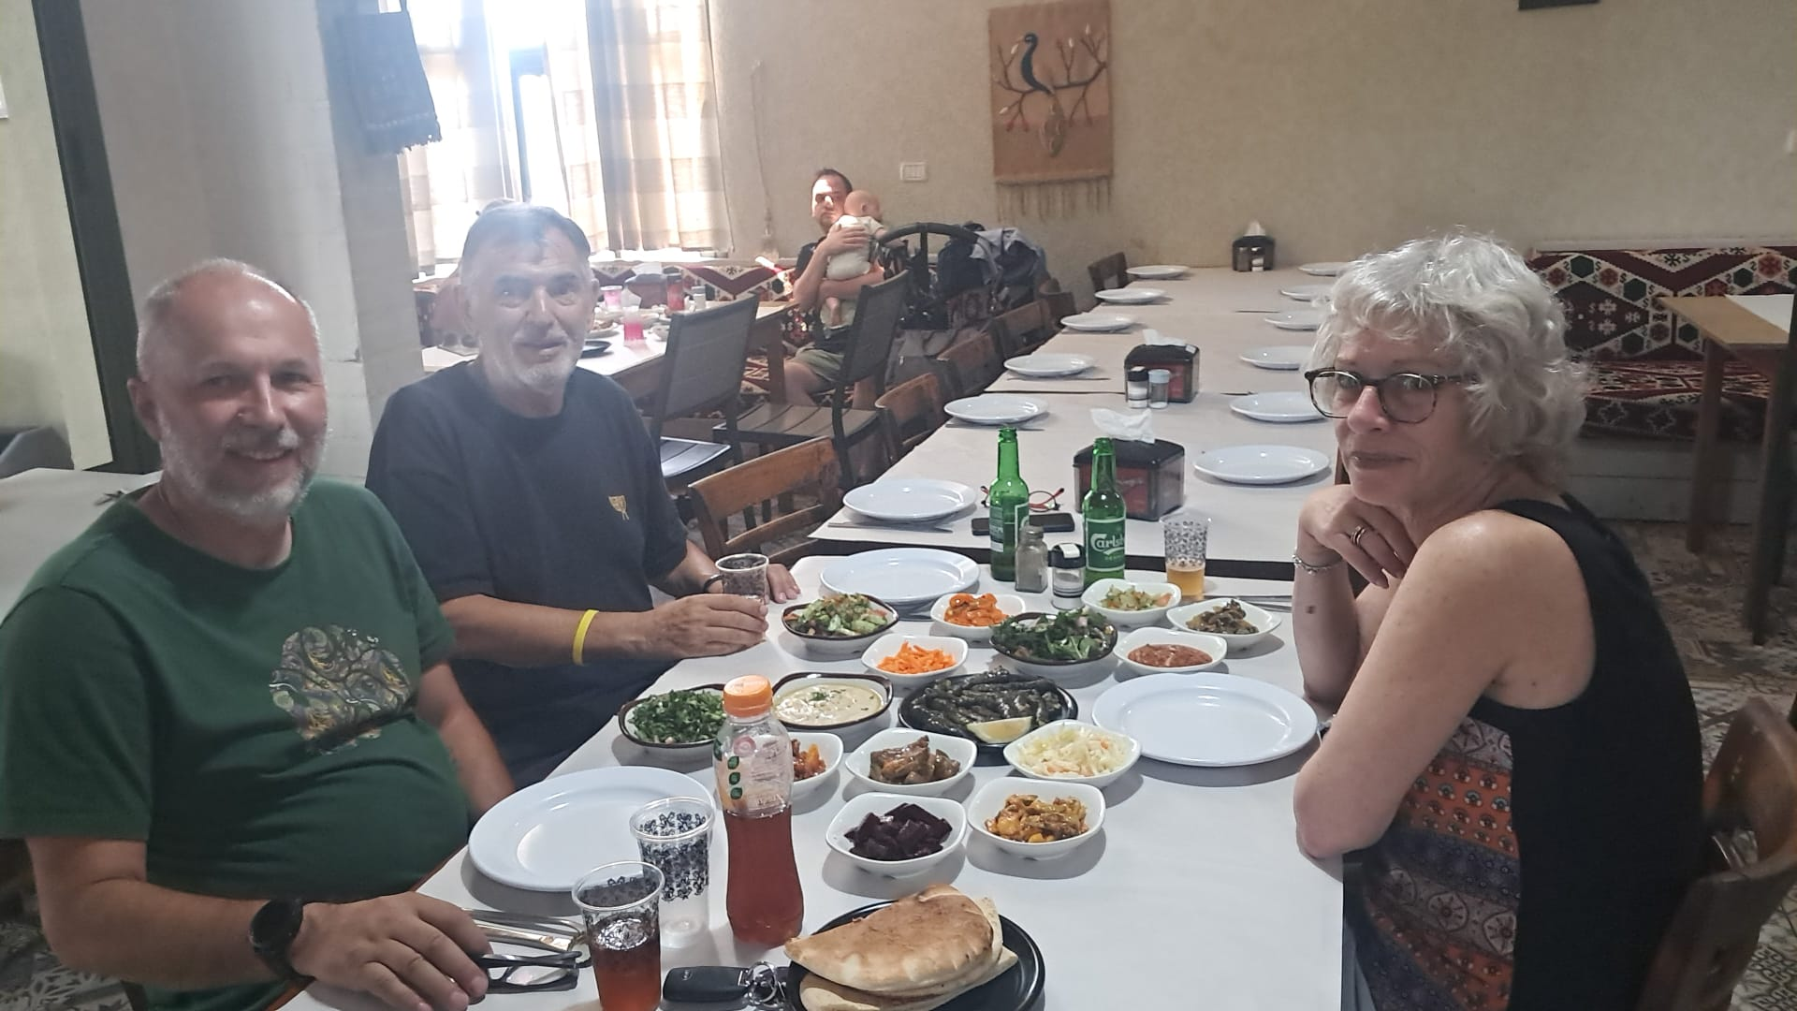

Slide 29
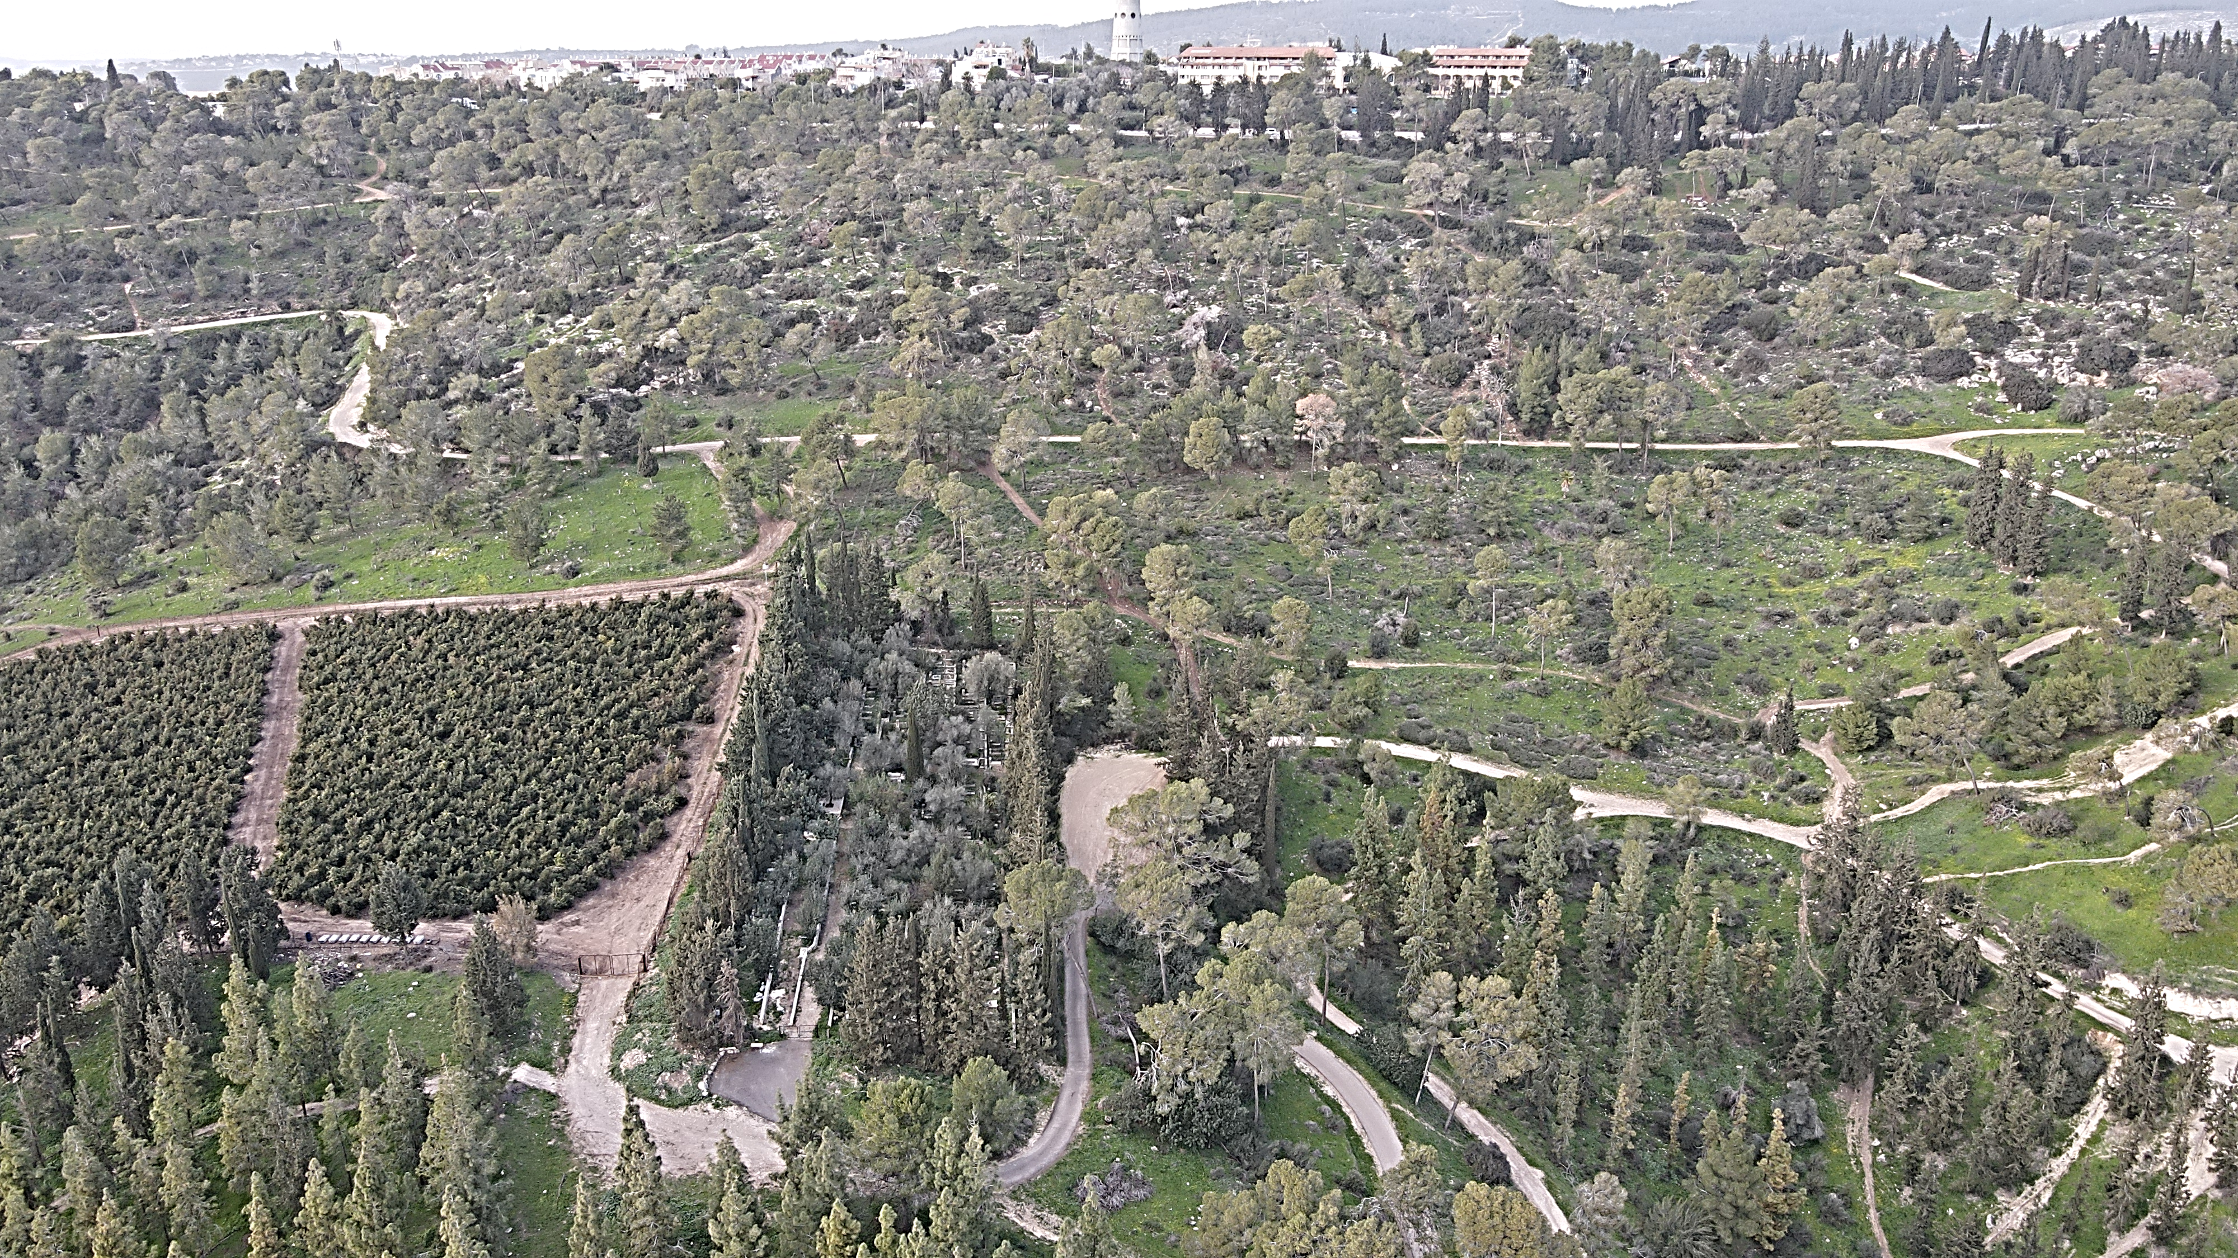
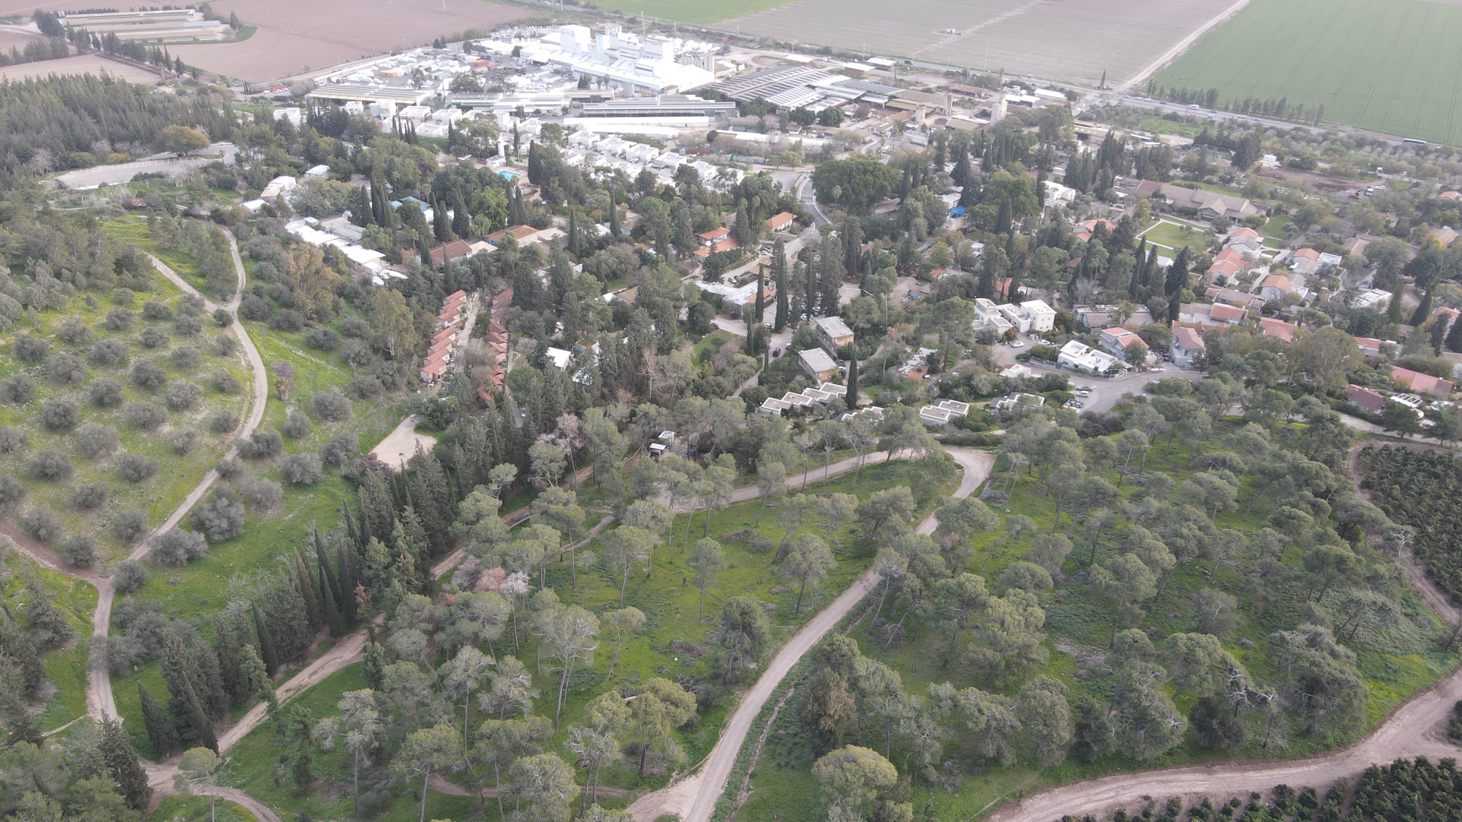
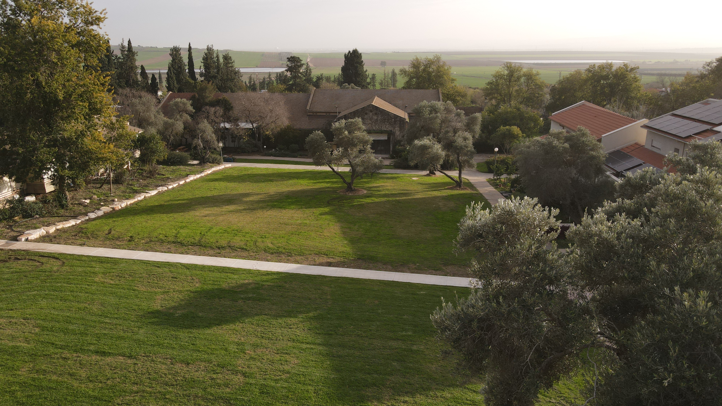
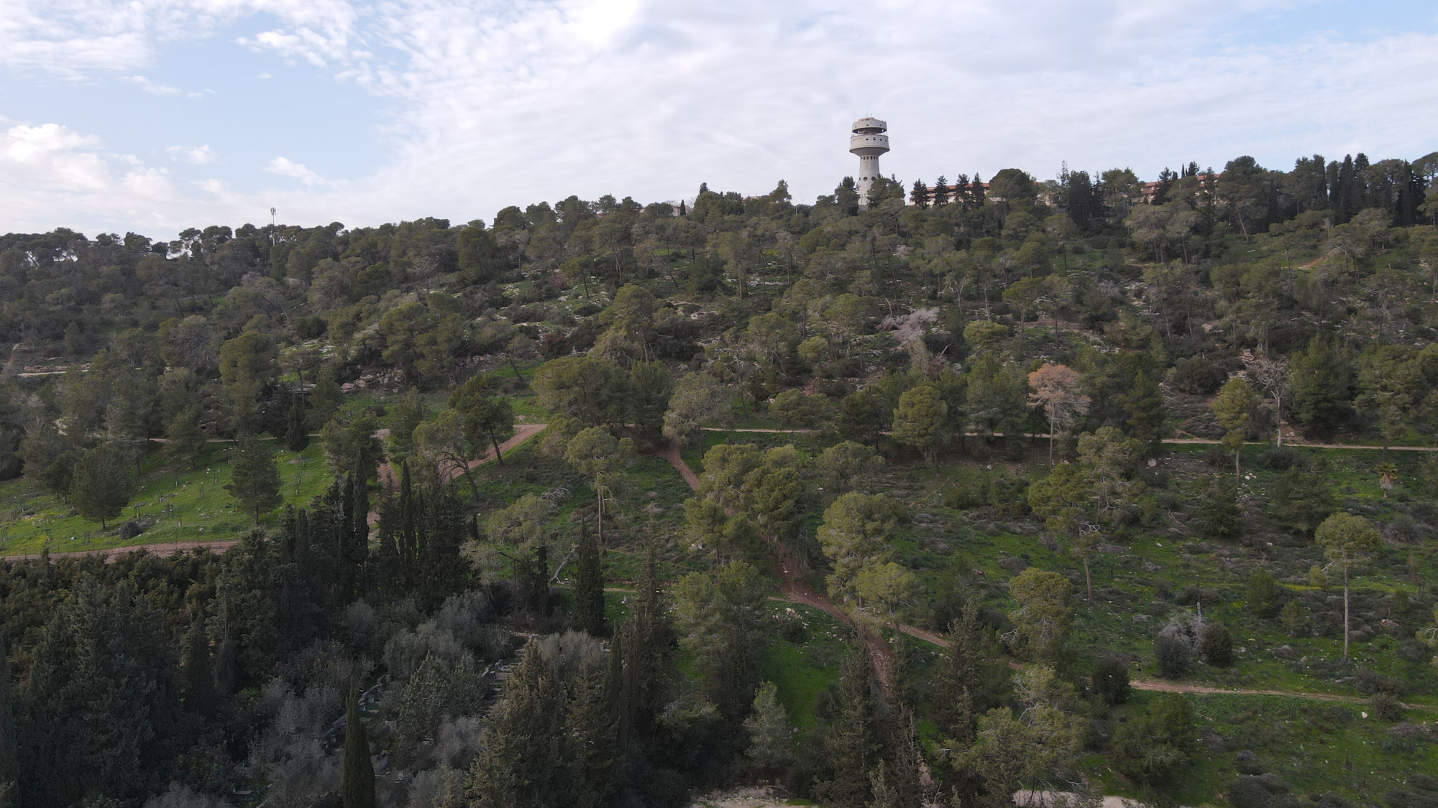

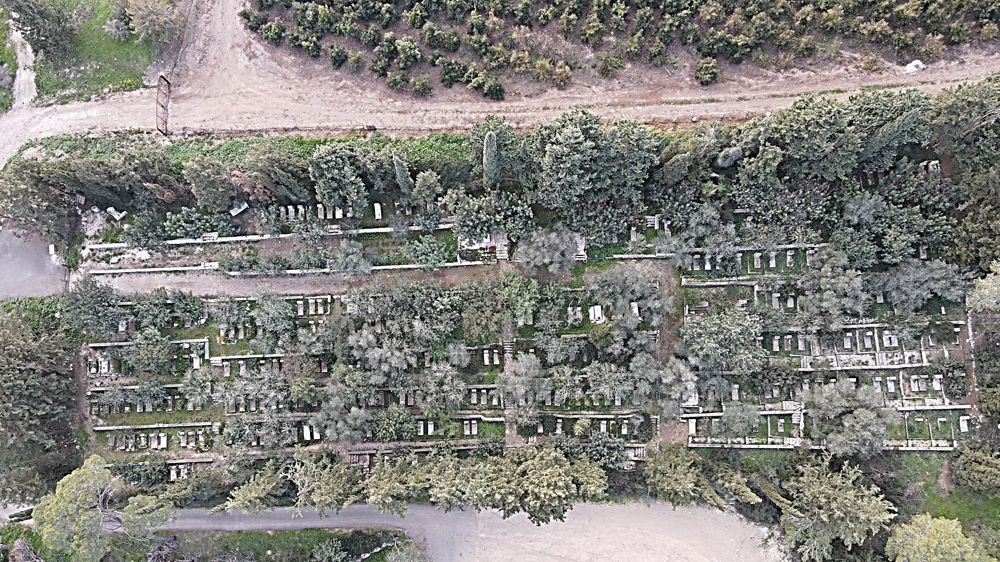

Slide 30
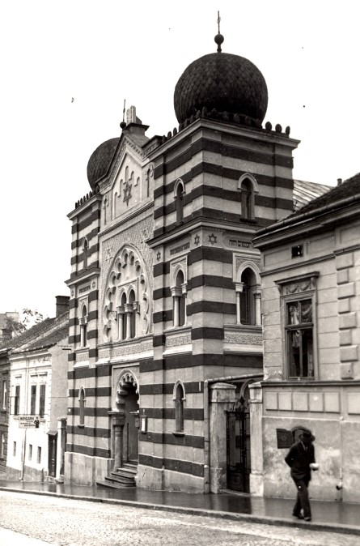
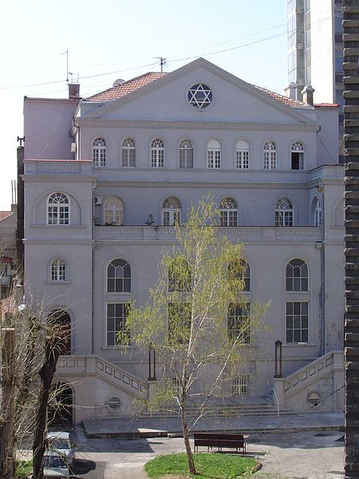

Slide 31
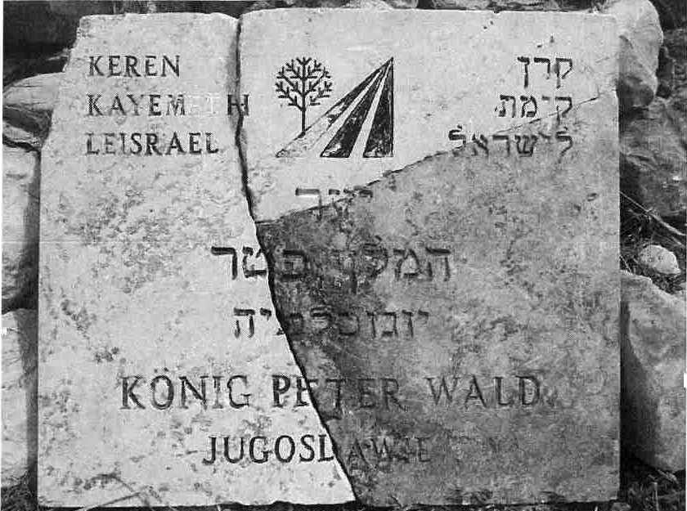
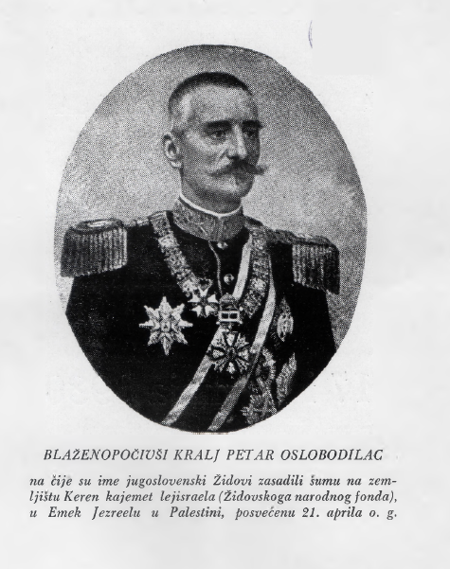

Slide 32
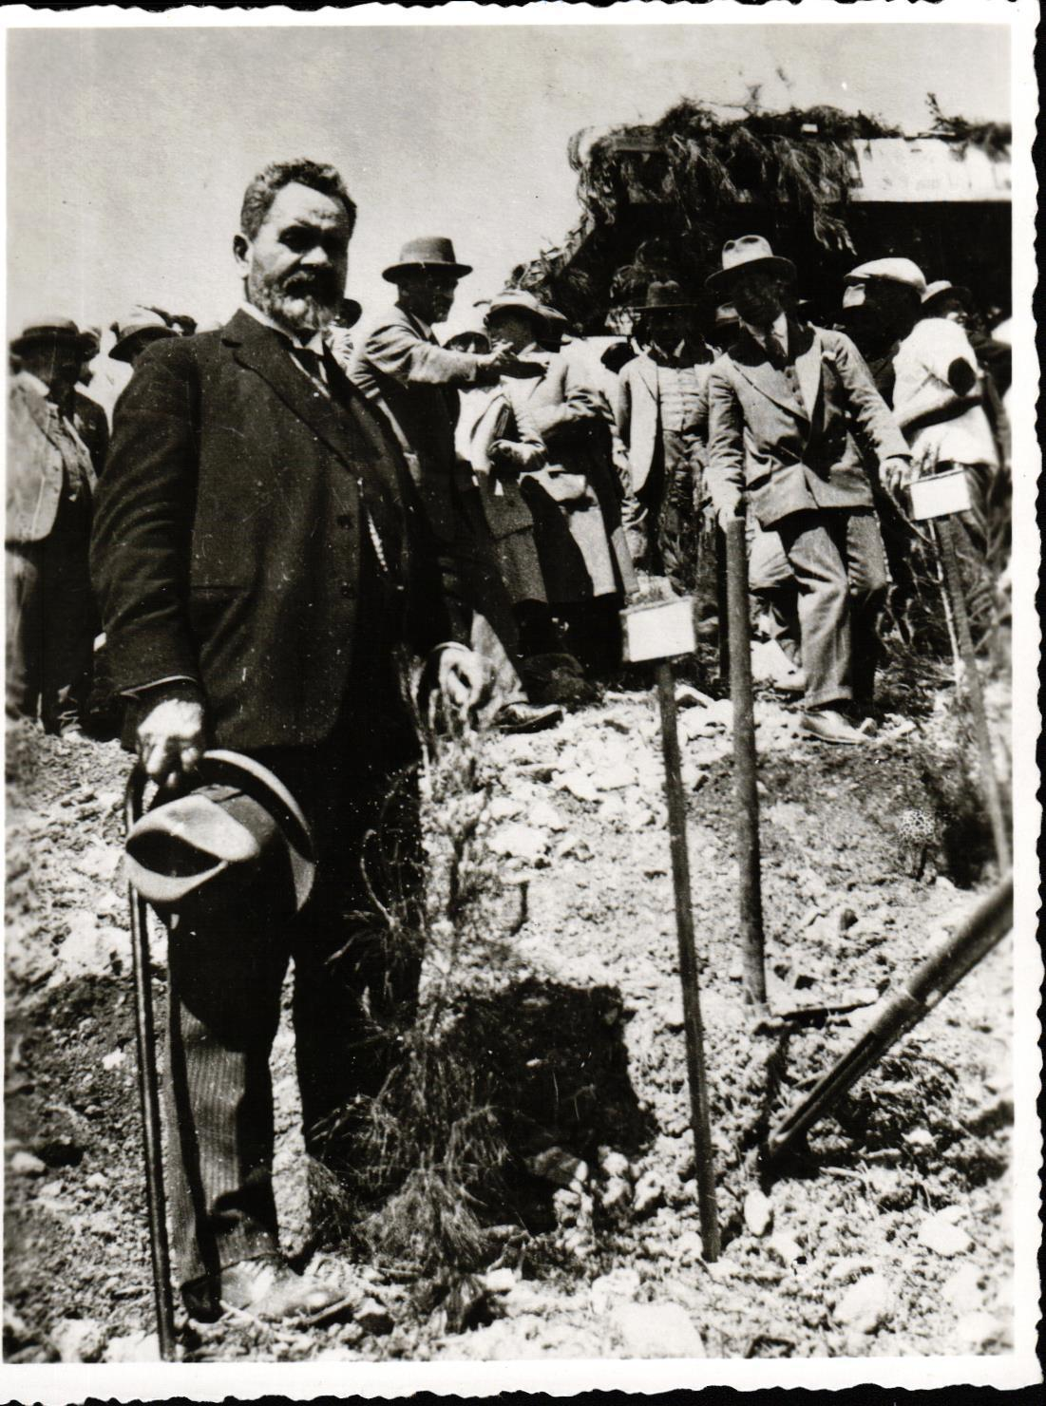
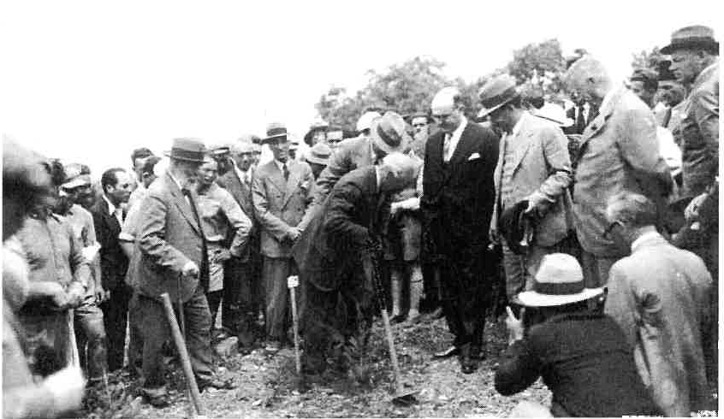

Slide 33
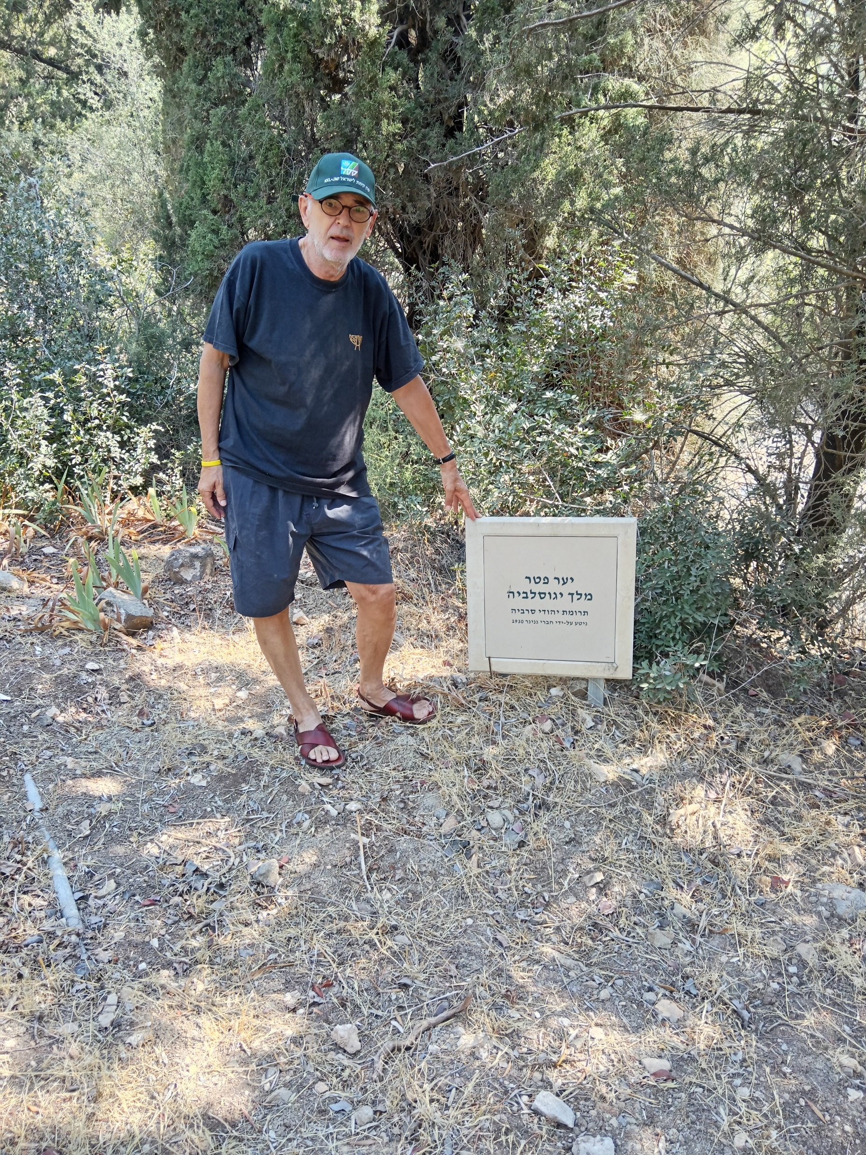
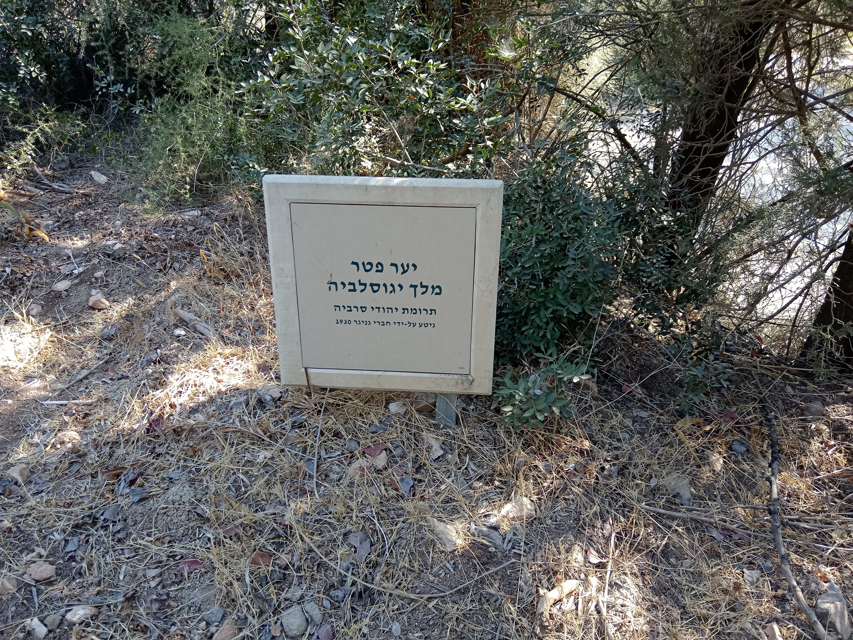


Slide 34
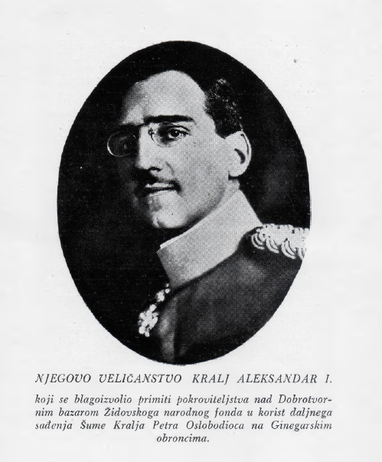
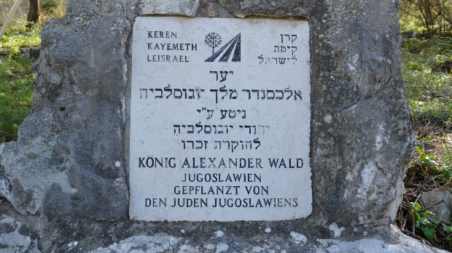

Slide 35
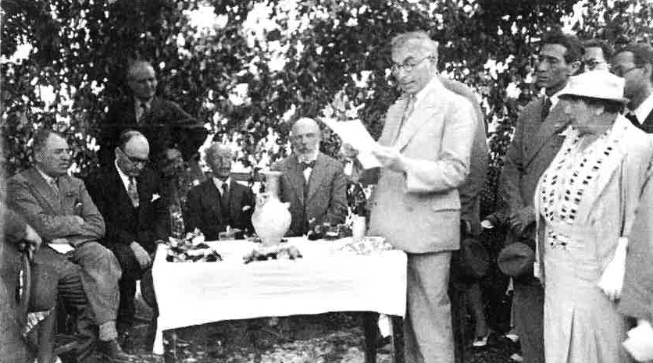


Slide 36
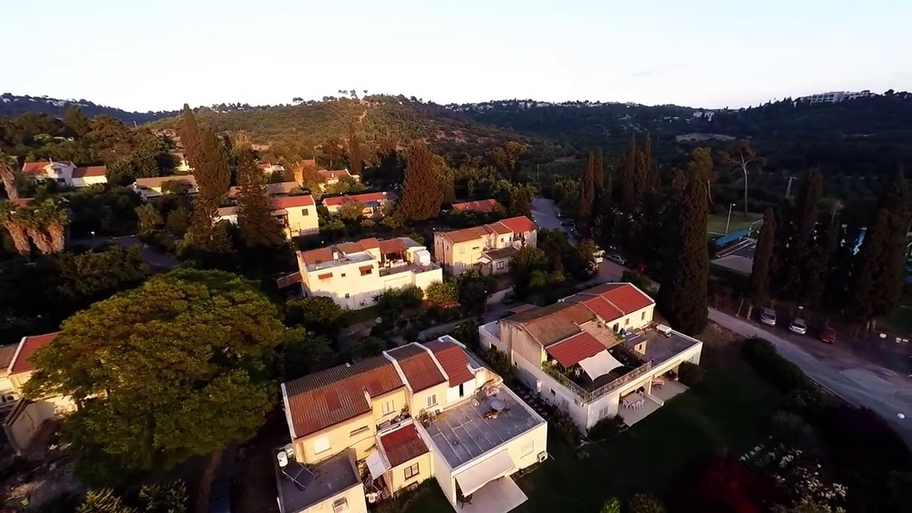

Slide 37
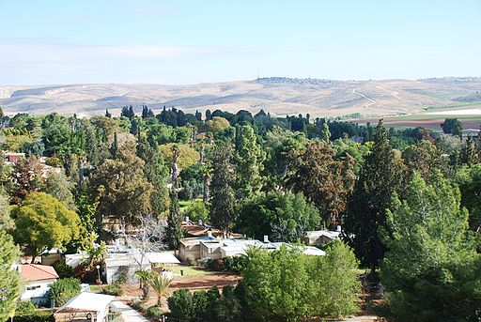
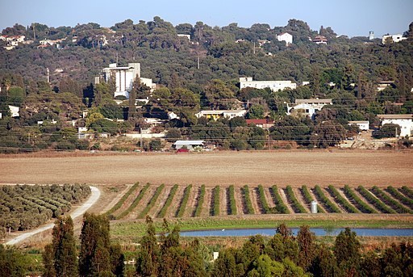



Slide 38
Prezentaciju za zoom šabat pripremio
DAVOR SALOM
(DAVID BEN MOŠE ŠALOM)
30. januar 2026.

